Slide 1

TOÁN 3
Tập 1
Tuần 12
Bài 38: Luyện tập chung

Slide 2


Ấn để đến trang sách

Slide 3


TRÒ CHƠI “AI NHANH, AI ĐÚNG”
Luật chơi:
+ Mỗi nhóm nhận được một bộ thẻ phép tính nhân, chia đã học.
+ Các nhóm thảo luận tính rồi viết kết quả; nhóm nào thực hiện nhanh và đúng thì thắng cuộc.

Slide 4

Ấn để đến trang sách

Slide 5

Bài 1: a) Tính
69
6
85
2
394
3
886
4
6
11
8
42
3
131
8
221
09
05
09
08
6
4
9
8
3
1
04
06
3
4
1
2

Slide 6
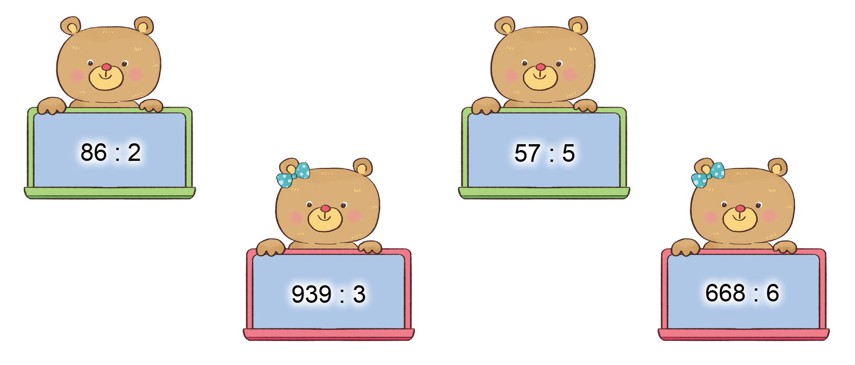

Bài 1: b) Đặt tính rồi tính

Slide 7


Bài 1: b) Đặt tính rồi tính
86
2
57
5
8
43
5
11
06
07
6
5
0
2

Slide 8


Bài 1: b) Đặt tính rồi tính
939
3
668
6
9
313
6
111
03
06
3
6
09
08
9
6
0
2

Slide 9
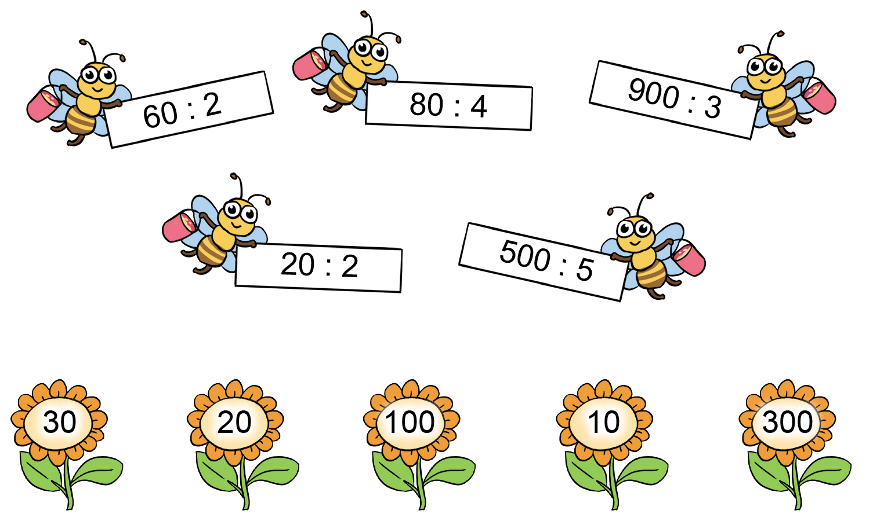
Bài 2: Chọn kết quả đúng với mỗi phép tính:

Slide 10
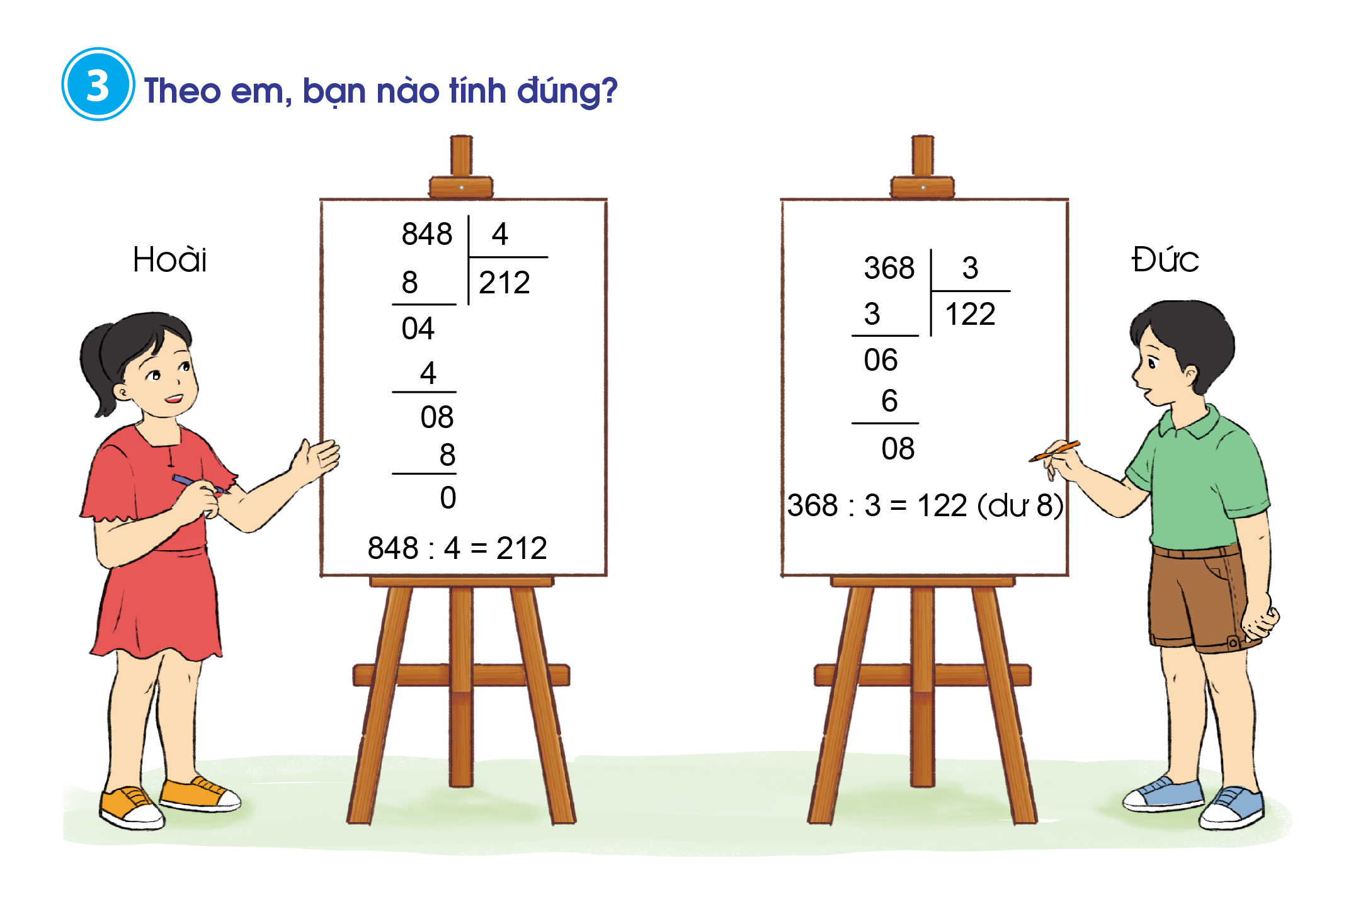

Bài 3: Theo em, bạn nào tính đúng?

Slide 11
Bài 3: Theo em, bạn nào tính đúng?
848
4
8
212
04
4
08
8
0
→ Bạn Hoài đúng

Slide 12

Bài 3: Theo em, bạn nào tính đúng?
368
3
3
122
06
6
08
6
2
→ Bạn Đức sai

Slide 13

Ấn để đến trang sách

Slide 14
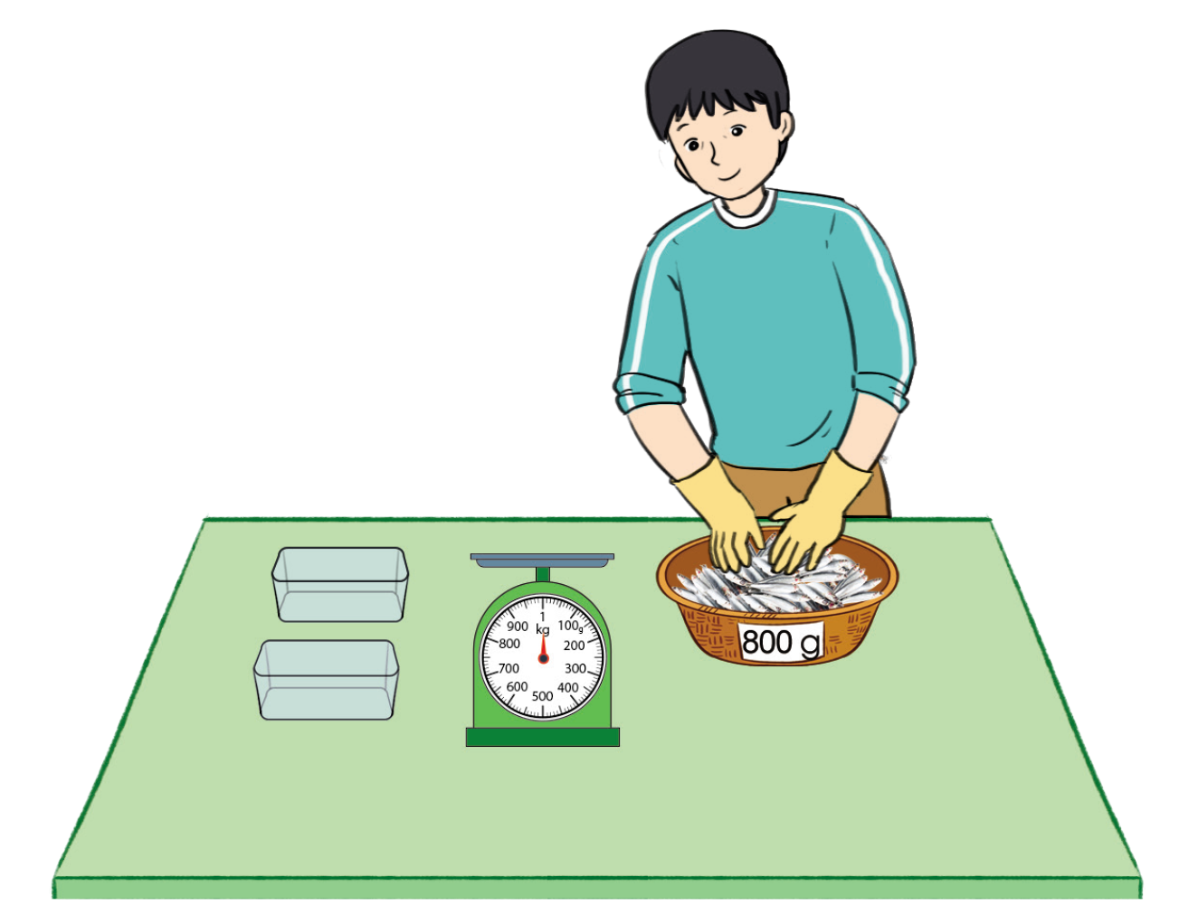
Bài 4: Chú Lộc chia đều 800 g cá cơm thành 2 phần bằng nhau. Hỏi mỗi phần có bao nhiêu gam cá cơm?

Slide 15

Bài 4: Chú Lộc chia đều 800 g cá cơm thành 2 phần bằng nhau. Hỏi mỗi phần có bao nhiêu gam cá cơm?
Bài giải
Mỗi phần có số gam cá cơm là:
800 : 2 = 400 (g)
Đáp số: 400 g cá cơm.

Slide 16
Qua bài học hôm nay, em đã được ôn tập lại những dạng toán nào?
Khi thực hiện những dạng toán đó, em nhắn bạn lưu ý điều gì?

Slide 17

DẶN DÒ VỀ NHÀ
Ôn luyện cách đặt tính rồi tính của phép chia số có hai hoặc ba chữ số cho số có một chữ số trong phạm vi 1 000 (chia hết và chia có dư).
01
Ôn lại tính nhẩm của phép chia số tròn chục, tròn trăm cho số có một chữ số.
02
Tìm thêm các tình huống thực tế có liên quan đến các phép chia đã học, ghi các tình huống dưới dạng bài toán, hôm sau chia sẻ với các bạn.
03

Slide 18


Slide 19



Để kết nối cộng đồng giáo viên và nhận thêm nhiều tài liệu giảng dạy,
mời quý thầy cô tham gia Group Facebook
theo đường link:
Hoc10 – Đồng hành cùng giáo viên tiểu học
Hoặc truy cập qua QR code

